Slide 1
Использование клинико-диагностических алгоритмов в выборе метода хирургической коррекции деформации стоп у детей
М.Х. Тимаев, И.А. Норкин
Докладчик:
Врач детского травматолого-ортопедического отделения
Тимаев М.Х.
Саратов 2020

Slide 2
Терминология и анатомия
ВАЛЬГУС ЗАДНЕГО ОТДЕЛА СТОПЫ
СНИЖЕНИЕ ПОПЕРЕЧНОГО СВОДА И HALLUX VALGUS
ДЕФОРМАЦИЯ СРЕДНЕГО ОТДЕЛА СТОПЫ
СНИЖЕНИЕ ВЫСОТЫ МЕДИАЛЬНОГО СВОДА
Нарушение функций стопы:
ОПОРНО-РЕССОРНОЙ;
ТОЛЧКОВОЙ;
БАЛАНСИРОВОЧНОЙ;
РЕФЛЕКСОГЕННОЙ.

Slide 3
Классификация
МОБИЛЬНАЯ ПЛОСКАЯ СТОПА
Нормальная высота медиальной арки в отсутствии нагрузки массы тела ребенка и снижение высоты под действием массы тела и ходьбы (функциональное поражение)
Бессимптомное течение или клиническая картина с превалированием болевого синдрома после нагрузки
РИГИДНАЯ ПЛОСКАЯ СТОПА
Анатомическое снижение высоты медиальной арки независимо от нагрузки
Большинство случаев – это частный случай общего заболевания костно-мышечной, нервной и др. систем, пороков развития

Slide 4
Патологическая анатомия
Мобильная плоская стопа
Ригидная плоская стопа
Вальгус заднего отдела стопы
Таранно-пяточный угол ≥ 45°
Вальгус заднего отдела стопы
Таранно-пяточный угол ≥ 45°
Нормальное положение пяточной кости в отсутствии нагрузки
Эквинус пяточной кости в отсутствии нагрузки
Таранно-пяточная ассоциация
Мануальная реконструкция медиальной арки
Таранно-пяточная диссоциация
Мануальная реконструкция медиальной арки невозможна

Slide 5
Эпидемиология и этиология
Частота встречаемости мобильной ПС с клиническими симптомами – 2.7-18,1% [Kothari A. et al., 2014]
До 63% детей с мобильной бессимптомной ПС в возрасте 3-10 лет имеют признаки функциональной недостаточности, ее распространенность – 21-57% у детей 3-6 лет и 13,4-27,6% у детей 6-10 лет [Shih Y. et al., 2012; Vulcano E. et al., 2016]
Частота встречаемости ригидной ПС – 2-5% [Vulcano E. et al., 2016]
К факторам риска относят мужской пол, ожирение

Slide 6
Эпидемиология и этиология
Мобильная плоская стопа
Физиологическая, торсия костей голени, добавочная ладьевидная кость
Слабость связочного аппарата на фоне дисплазии, мышечная атрофия, неврологические заболевания,
Генетические болезни (несовершенный остеогенез, синдром Марфана и Элерса-Данло и др.), вальгусная деформация пяточной кости, биомеханические нарушения различного генеза (эквинус голеностопного сустава, варусные или вальгусные деформации нижних конечностей и др.)
Ригидная плоская стопа
Травматическая, ятрогенная
Врожденный вертикальный таран и тарзальная коалиция
Спастичность малоберцовых мышц

Slide 7
Алгоритм диагностики плоской стопы
АНАЛИЗ:
Этиология заболевания
Клинический осмотр
Функциональные тесты
Рентгенологическое исследование
Биомеханическое исследование
Компьютерная томография
Параметры качества жизни и активности
легкая степень
средняя степень
тяжелая степень

Slide 8
Алгоритм лечения пациентов с плоской стопой
легкая степень
средняя степень
тяжелая степень
Консервативное лечение
Болевой синдром
Мобильная стопа
Ригидная стопа
нет
есть
Межфасеточная остеотомия
Межфасеточная остеотомия/артродезирование
Консервативное лечение
Артроэрезис

Slide 9
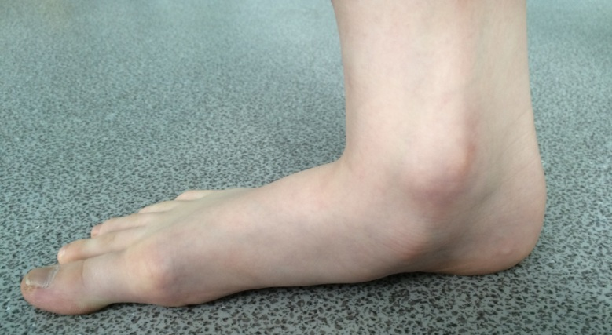
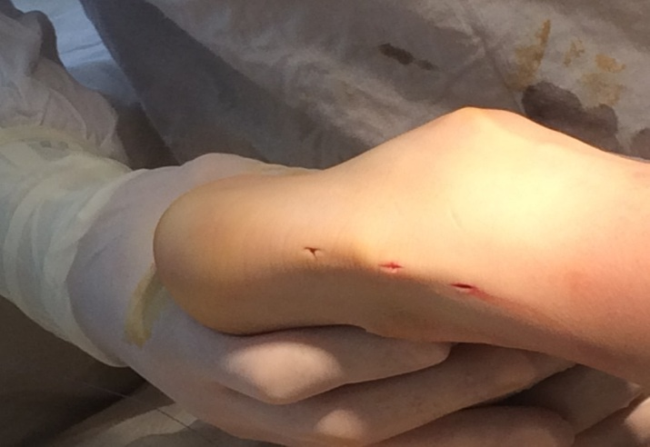
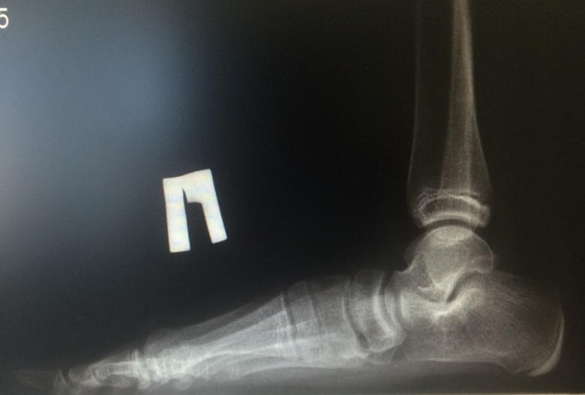
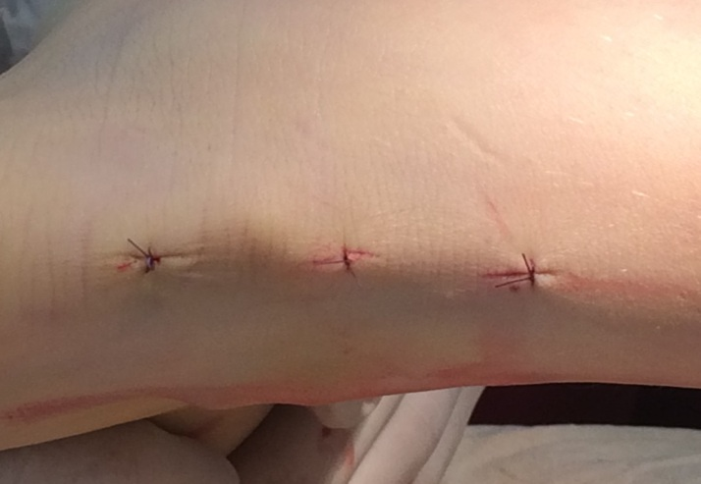
Межфасеточная остеотомия пяточной кости
(патент № 2602935, опубл. 20.11.2016г.)
Закрытое транскутанное удлинение ахиллова сухожилия путем нанесения насечек на половину его ширины в шахматном порядке поочередно с медиальной и латеральной сторон сухожилия
Удлинение сухожилий длинной и короткой малоберцовых мышц за счет их Z-образного рассечения
Пациент К., 10 лет, диагноз: Плоская стопа.
(1) = 176°
= 176°
= 67°
1
2

Slide 10
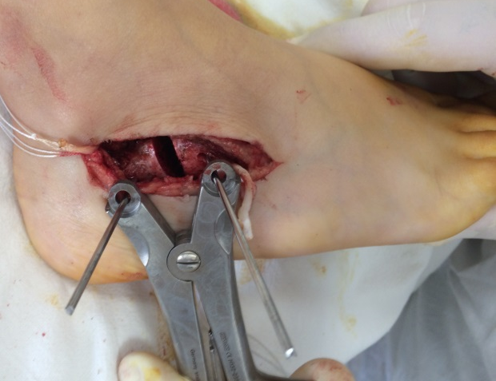
Межфасеточная остеотомия пяточной кости
(патент № 2602935, опубл. 20.11.2016г.)
Выполняют остеотомию путем рассечения пяточной кости перпендикулярно ее продольной оси с проходом линии остеотомии через фасетку, обеспечивая образование отдельных дистального и проксимального костных фрагментов
Затем раздвигают фрагменты между собой вдоль продольной оси стопы до достижения величины угла продольного свода стопы 120-130°. Трансплантат подгоняют под размеры образованного между фрагментами пяточной кости диастаза и фиксируют его.
(1) = 176°

Slide 11
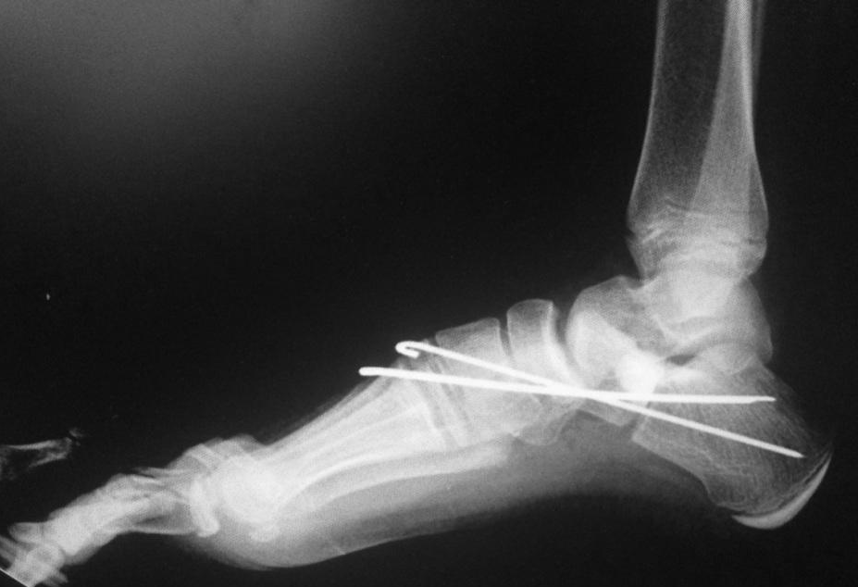
Межфасеточная остеотомия пяточной кости
(патент № 2602935, опубл. 20.11.2016г.)
Фиксируют полученное положение костей стопы посредством проведения двух спиц Киршнера в направлении от переднего отдела стопы к заднему отделу пяточной кости с проходом через кубовидную кость, трансплантат и оба фрагмента пяточной кости, исключая возможность выхода концов спиц за пределы последней
Производят укорочение сухожилия задней большеберцовой мышцы. Осуществляют гипсовую иммобилизацию стопы
= 127°
= 44°
(1) = 176°
2
1

Slide 12
ВЫВОДЫ:
Диагностика плоской стопы носит комплексный характер и основывается на анализе объективных и субъективных параметров в виде клинико-диагностического алгоритма
Лечение плоской стопы для достижения оптимального результата должно иметь дифференцированный характер
Межфасеточная остеотомия пяточной кости является одной из методик, позволяющих эффективно корректировать тяжелую степень плоско-вальгусной деформации стоп

Slide 13
СПАСИБО ЗА ВНИМАНИЕ!

